Slide 1
Pacman_JavaFX
Выполнили студенты группы ФИТ-204
Беломытцев В.Р
Искандиров М.Р

Slide 2
Основная идея проекта
Реализовать широко-известную игру Pac-Man
с использованием средств JavaFX, многопоточностью,
межсетевым взаимодействием и базой данных Oracle

Slide 3
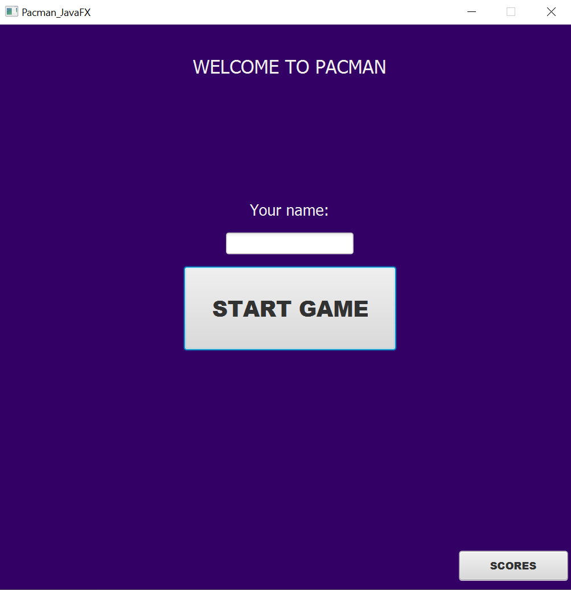
Использование JavaFX
Мы использовали JavaFX для
отображения сцен:
меню
результаты
игра
смерть
При нажатии кнопки Start game
инициализируется
класс GamePlayController
Главное меню

Slide 4
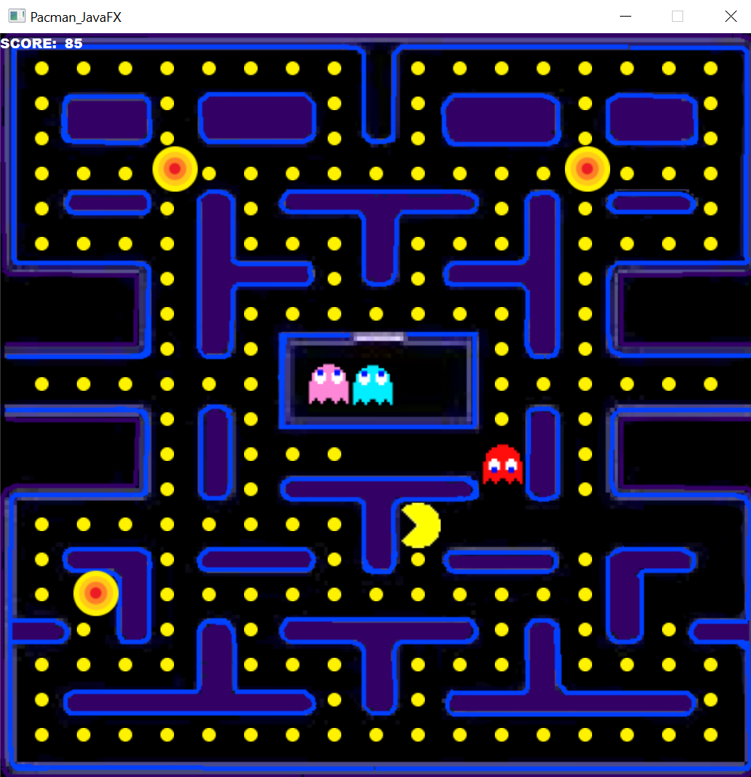
GamePlayController
При загрузке этого класса
запускается GameLoopTimer,
расширяющий класс
javafx.AnimationTimer,
который используется для
обновления глобального
состояния игры
При столкновении
игрока с призраком
инициализируется класс
DeathController
Основная игровая сцена

Slide 5
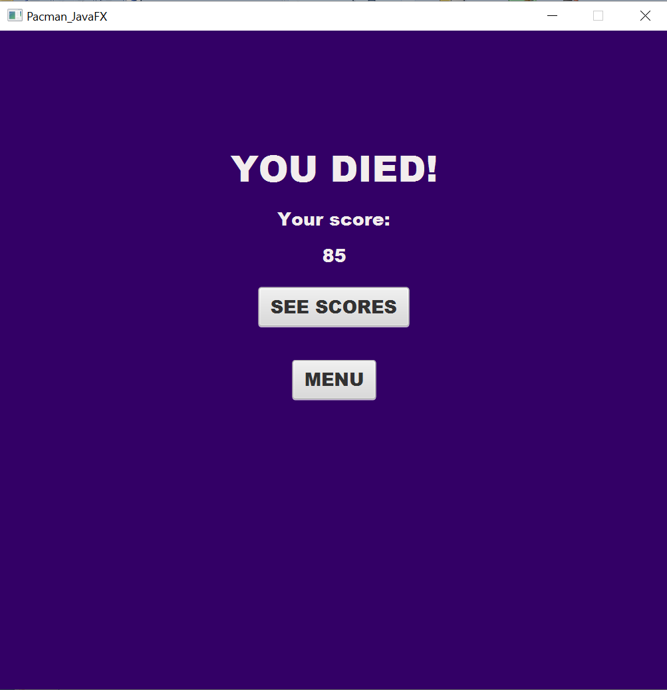
Многопоточность
При загрузке класса
DeathController создается
новый поток, который
отправляет результат игрока
на сервер
При нажатии кнопки
See scores
инициализируется класс
ScoresController
Cцена смерти

Slide 6
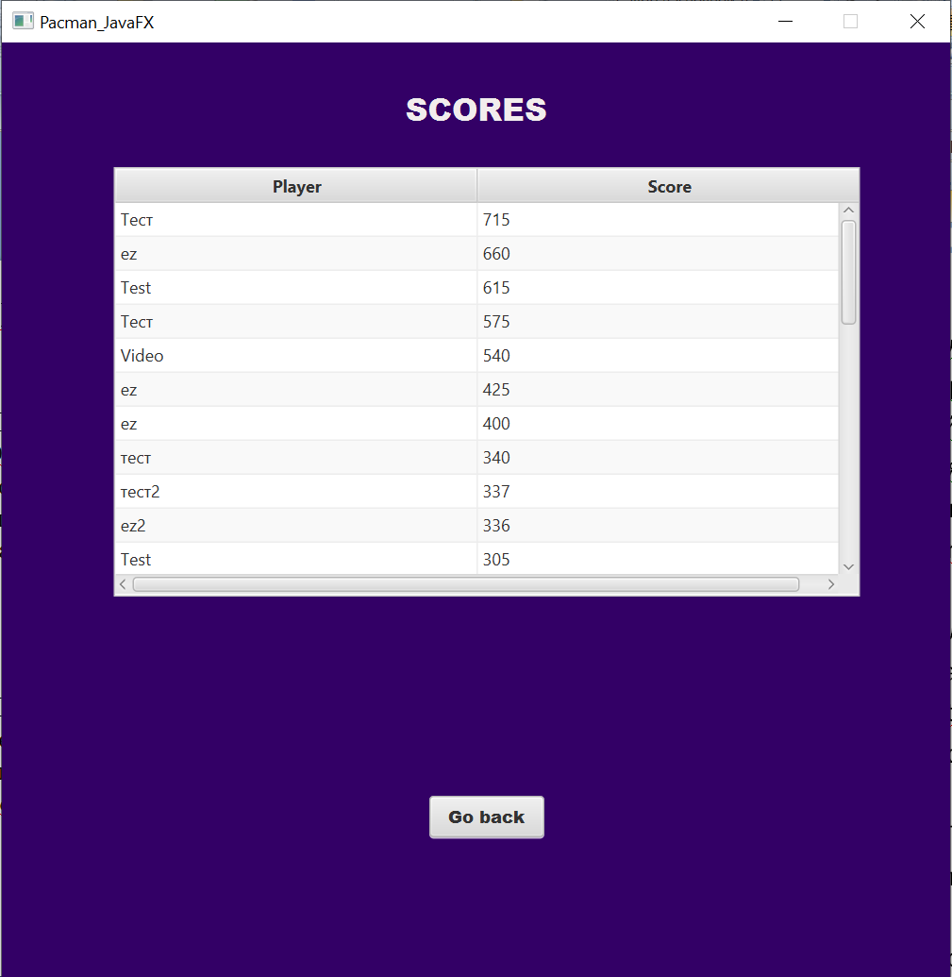
ScoresController
При загрузке этого класса
также создается новый поток,
который получает
выводимые в javafx.TableView
данные с сервера
Cцена результатов

Slide 7
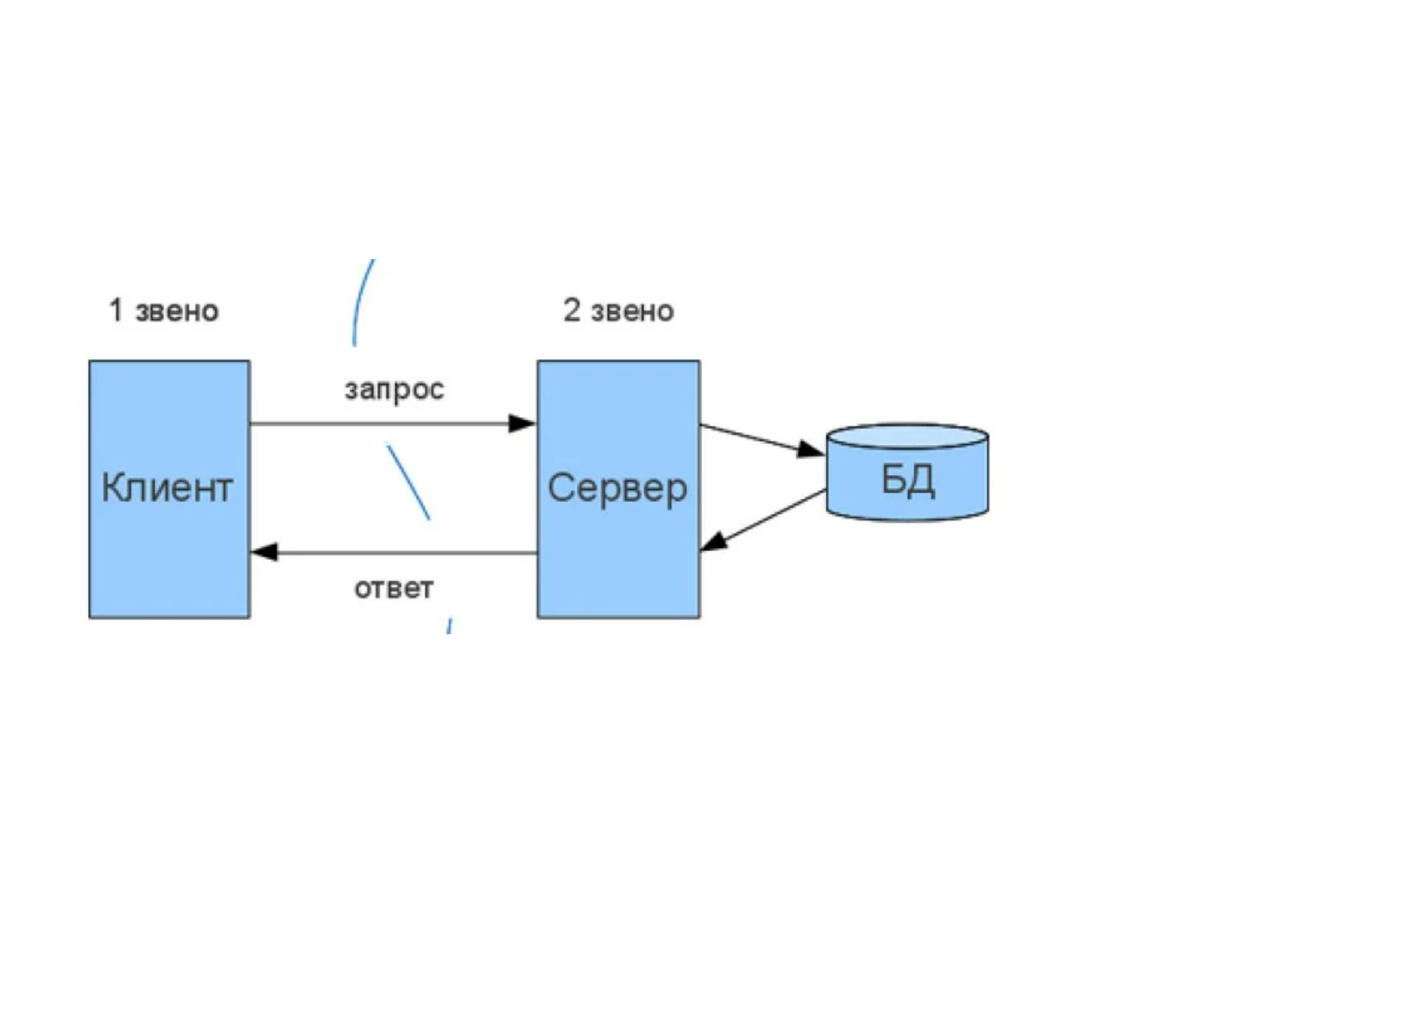
Межсетевое взаимодействие
При входящих соединениях
на сервере создается
новый поток,
делающий вставку
или получение
данных из БД

Slide 8
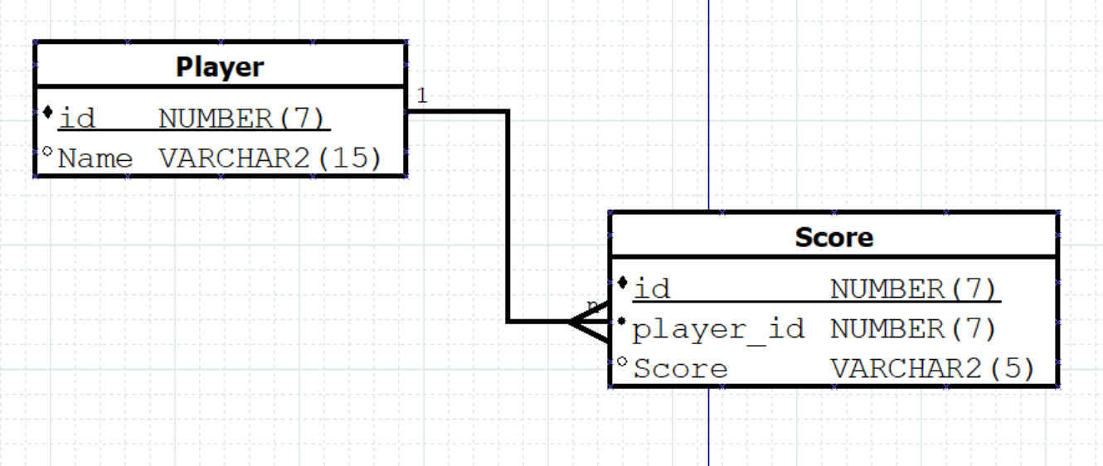
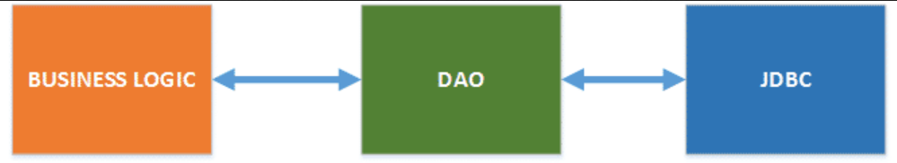
База данных
База данных состоит из 2 таблиц:
Взаимдействие
с БД реализовано
по паттерну DAO

Slide 9
Спасибо за внимание

